Slide 1

▲ 路线剖面绘制
前进方向
93
130
D003
192
D002
D004
D001
D005
D006
D₃s²
D₃s³
D₃s¹
C₁₋₂z
D₃m
327
321
332
67
51
48
D₂₋₃g
330
46
T₁f ²
看左壁，从左画

Slide 2
▲ 路线剖面绘制
前进方向
193
230
190
D003
186
D004
D002
192
D005
D006
D001
D₃s²
D₃s¹
D₃s³
D₃m
C₁₋₂z
332
321
D₂₋₃g
48
51
327
330
67
T₁f ²
46
看右壁，从右画

Slide 3
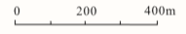
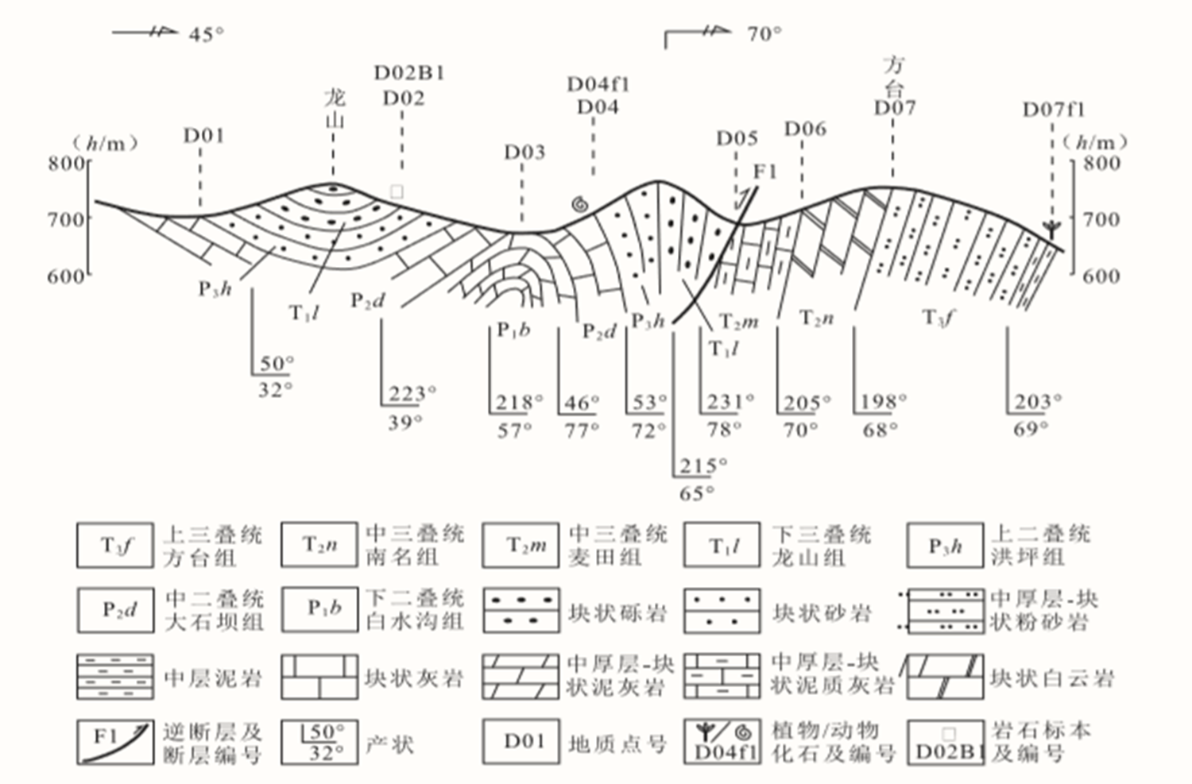
XXX路线剖面图
图名
比例尺
剖面方向
图例
图例：先写地层，由新到老；岩性：沉积岩（碎屑岩，由粗到细，碳酸盐岩由灰岩到白云岩），岩浆岩（由基性到酸性），变质岩；其他图例。

Slide 4
路 线 小 结
一：工作量
本次路线由—处到—。使用点号为D0?—D0?。路线长度约?km，任务为调查P₃e-P₃x地层岩性组合特征及构造特征。
二、主要岩石类型
三、地层
本次路线出露的地层有------。
四、构造
断层/褶皱
五、存在问题及今后注意
要求：主干路线每一条均有。

Slide 5
路线小结
本次路线起止点为：XXX-XXX，路线全长XXm，路线点号为D0301-D0307（7个点），主要目的在于查明二叠系、三叠系各组岩性特征及地层层序，认识峨眉山花岗岩及河流地质特征，主要取得认识及问题如下：
一、地层、岩性及层序
路线所经地层组及岩性由新到老依次为：
下三叠统东川组（T₁d）砖红色中-厚层砂岩夹粉砂岩。。
上二叠统宣威组（P₃x）黄绿色、 灰绿色粉砂岩夹泥岩。。。
除T₁d与P₃x与呈整合接触外， P₃x与P₃e 、 P₃e与P₂m呈平行不整合接触。。。。
二、岩浆岩
于D0307处可见有新元古界峨眉山花岗岩（Pt₃ηγ），主要为似斑状花岗岩。
三、变质岩
路线上可见Z₁g灰白色浅变质石英砂岩，具变余细砂状结构。
四、构造
路线可见褶皱构造为木鱼山向斜，性质为直立倾伏向斜，核部地层为T₁f，两翼依次为T₁d与P₃x。。。。。
此外，可见总体倾向南西-南的万年寺断裂 、观心坡断裂、大峨寺断裂。。。。，均为逆断层。
五、存在问题及不足
。。。。。。。。。。。。。。。。

